Slide 1
Грелин - гормон голода
Выполнил Никита Шичков, студент 106 группы отделения "Лабораторная диагностика"

Slide 2
История открытия
Грелин был открыт в 1999 году Масаясу Коидзима и его коллегами. Собственно, название происходит от двух слов:
ghre - индоевропейский корень, образующийся одной из аббревиатур гормона роста, и означающий "растущий"
lin - стандартный суффикс для пептидных гормонов.

Slide 3
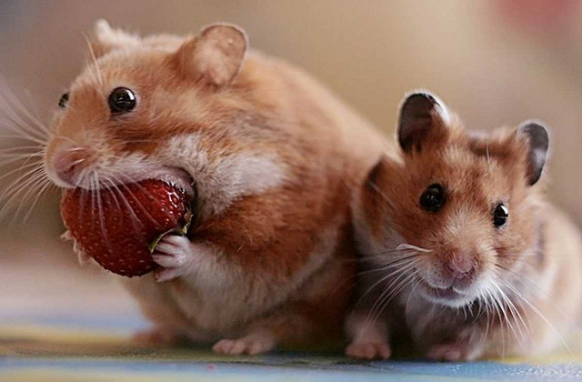
Функции
Отвечает за появление голода. Когда в животе что-то бурчит, знайте - грелин делает свою работу.

Slide 4
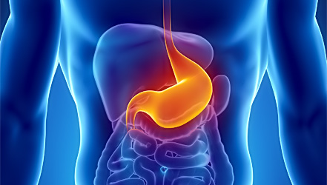
Выработка грелина
Вырабатывается гормон голода в желудке. Ну и немножко в гипоталамусе.

Slide 5
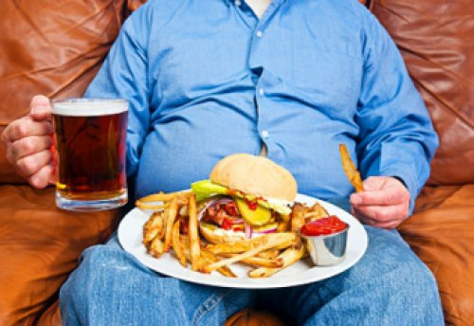
Переизбыток грелина
Вы будете хотеть кушать. Много и сразу.
Снизить выработку грелина просто. Нужно есть пищу с большим содержанием клетчатки. И поменьше мучного.

Slide 6
Недостаток грелина
Обратитесь к врачу. Если запустите, можете получить анорексию.
Вы не будете хотеть кушать. Но получите тревогу и депрессию.
В основном такое случается из-за постоянных перекусов.

